Slide 1

স্বাগতম

Slide 2

নূর মোহাম্মদ
সিনিয়র শিক্ষক (কম্পিউটার)
মোবা: ০১৭১১১৭৭৮৩৯, 01534607846
ই-মেইলঃ noormohammadfaruk@gmail.com

Slide 3

শ্রেণী – সপ্তম
বিষয় – গণিত
সময় – 50 মিনিট

Slide 4
A
O
C
কোণঃ দুইটি রেখা এক বিন্দুতে মিলিত হলে মিলিত বিন্দুতে একটি কোণ উৎপন্ন হয়।
চিত্রে AOC একটি কোণ

Slide 5
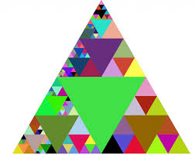
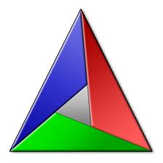
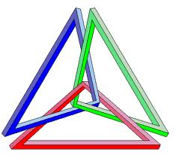
ছবিগুলো দেখ

Slide 7
A
C
B
ত্রিভূজঃ তিনটি বাহু দ্বারা সীমাবদ্ধ ক্ষেত্রকে ত্রিভূজ বলে ।
চিত্রে ABC একটি ত্রিভূজ ।

Slide 8
উপপাদ্য-১

Slide 9
সাধারণ নির্বচন
যদি দুইটি ত্রিভুজের একটির দুই বাহু যথাক্রমে অপরটির দুই বাহুর সমান হয় এবং বাহু দুইটির অন্তর্ভুক্ত কোণ দুইটি পরস্পর সমান হয়, তবে ত্রিভুজ দুইটি সর্বসম হবে।

Slide 10
B
E
A
D
F
C

Slide 11
B
E
A
D
F
C
এখানে AB=DE

Slide 12
B
E
A
D
F
C
এখানে AC=DF

Slide 13
B
E
A
D
F
C
অন্তর্ভুক্ত BAC= অন্তর্ভুক্ত EDF.

Slide 14
বিশেষ নির্বচনঃ মনে করি ABC ও DEF এ AB=DE, AC=DF এবং অন্তর্ভুক্ত BAC= অন্তর্ভুক্ত EDF.
প্রমাণ করতে হবে যে, ABC DEF

Slide 15
B
E
A
D
F
C
ABC কে DEF এর উপর স্থাপন করা হল

Slide 16
B
E
A
D
F
C
A বিন্দু D বিন্দুর উপর পড়ে

Slide 17
B
E
A
D
F
C
AB বাহু DE পড়ে বরাবর পড়ে

Slide 18
B
E
A
D
F
C

Slide 19
B
E
A
D
F
C
C বিন্দু F বিন্দুর উপর পড়ে

Slide 20
B
E
A
D
F
C
B বিন্দু E বিন্দুর উপর পড়ে

Slide 21
B
E
A
D
F
C

Slide 22
B
E
A
D
F
C
AC বাহু DF বাহু বরাবর পড়ে

Slide 23
B
E
A
D
F
C

Slide 24
B
E
A
C
D
F
BC বাহু ও EF বাহু পুরোপুরি মিলে গেল।

Slide 25
B
E
A
D
F
C
ABC , DEF এর উপর সমপতিত হল
ABC DEF

Slide 26
প্রমাণঃ
ABC কে DEF এর উপর এমনভাবে স্থাপন করি যেন A বিন্দু D বিন্দুর উপর ও AB বাহু DE বাহু বরাবর এবংDE বাহুর যে পাশে F আছে C বিন্দু ঐ পাশে পড়ে।
এখন AB=DE বলে B বিন্দু অবশ্যই E বিন্দুর উপর পড়বে। আবার, যেহেতু AB বাহু DE বাহুর উপর পড়ে এবং BAC= EDF সুতরাং AC বাহু DF বাহু বরাবর পড়বে । এখন AC=DF বলে C বিন্দু অবশ্যই F বিন্দুর উপর পড়বে । B বিন্দু E বিন্দুর উপর এবং C বিন্দু F বিন্দুর উপর পড়ে বলে BC বাহু অবশ্যই EF বাহুর সাথে পুরোপুরি মিলে যাবে।
অতএব ABC, DEF এর উপর সমপতিত হবে।
ABC DEF

Slide 27
মূল্যায়ন
1। ত্রিভুজ কাকে বলে?
২। সর্বসমতা বলতে কী বুঝ?
৩। বাহু ভেদে ত্রিভুজ কত প্রকার?
৪। ত্রিভুজের দুই কোণের সমষ্টি ১১০ ডিগ্রী হলে অপর কোণের মান কত?

Slide 28
বাড়ীর কাজ
“যদি দুইটি ত্রিভুজের একটির দুই বাহু যথাক্রমে অপরটির দুই বাহুর সমান হয় এবং বাহু দুইটির অন্তর্ভুক্ত কোণ দুইটি পরস্পর সমান হয়, তবে ত্রিভুজ দুইটি সর্বসম হবে।” উক্তিটি চিত্রসহ বিশ্লেষন কর।

Slide 29

ধন্যবাদ

